Slide 1
Prezentáció és Grafika

Slide 2
Számítógépes grafika
Képek a számítógépen
Pixelgrafikus programok
Vektorgrafikus programok
Grafikonok (Business Graphics)
Prezentációs grafika
Grafikus fájltípusok
Digitális (és analóg) fényképezőgépek

Slide 3
Képek a számítógépen
A monitorok a képet mint pontok halmazát jelenítik meg
Egy pont neve: pixel
Fekete-fehér képernyőn bármely pixel fekete vagy fehér (szürke?)
Színes monitoron 4(!), 16, 256, 65 ezer vagy 16 millió szín egy időben
Nyomtatásban 4 milliárd szín

Slide 4
Színek
Elsődleges színek: piros, zöld, kék. A többi ezek keveréke. (RGB)
A színek száma attól függ, hogy a három alapszín hány szintjét lehet előállítani:
A piros 256 szintje, a zöld 256 szintje, a kék 256 szintje = 256^3 (16M) szín (színmélység)
Nyomtatásban: világoskék, bíbor, sárga, fekete (CMYK)
  fotó világoskék, fotó bíbor (meg ami még belefér)

Slide 5
Felbontás
A képernyő felbontása: hány pont van rajta.
Ha 800 sor van, és mindegyikben 600 pixel, akkor a képernyő felbontása
"800 x 600" (vagyis 480000 pixel)
1024x768, 1240x1024, …

Slide 6
Pixelgrafikus programok
Úgy állít elő képeket, hogy a képzeletbeli négyzetrácsos papíron közvetlenül a pixeleket változtatja
A szabadkézi rajzoláshoz hasonló módon kezelhetők
Az egyszer már lefedett rész többé már nem állítható vissza
  Kivéve ha rétegeket (layer) kezel

Slide 7
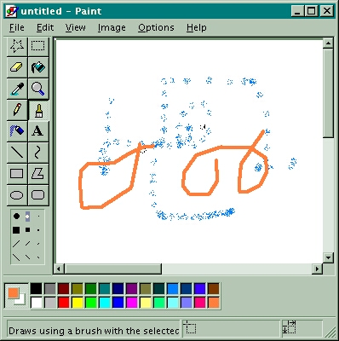

Slide 8
Pixelgrafikus programok
A kép felbontása (dots per inch, vagy dpi) határozza meg a minőséget.
A képeket kinagyítva a felbontás csökken, ezért „lépcsőssé” válhatnak

Slide 9



Pixelgrafikus programok
Eredeti méret
Kétszeres
nagyítás
Négyszeres
nagyítás

Slide 10

Pixelgrafikus programok
Hatszoros
nagyítás

Slide 11
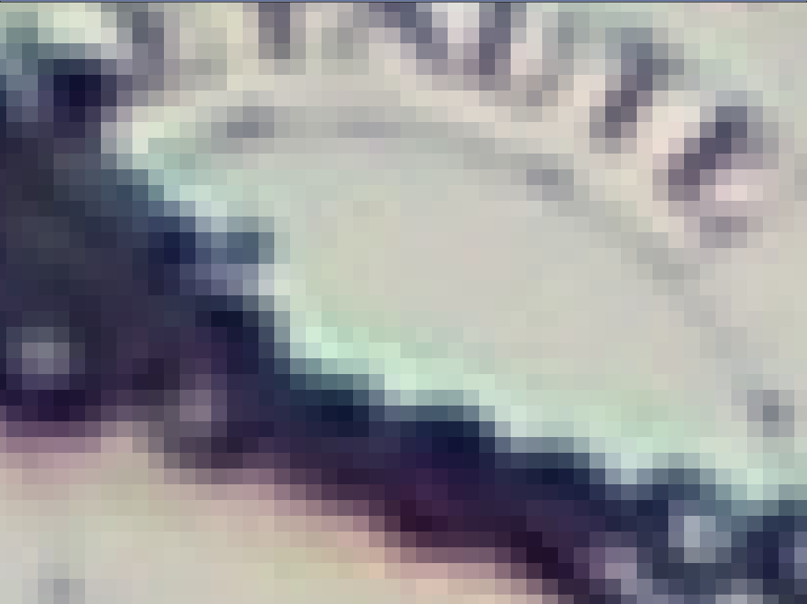
Pixelgrafikus programok

Slide 12
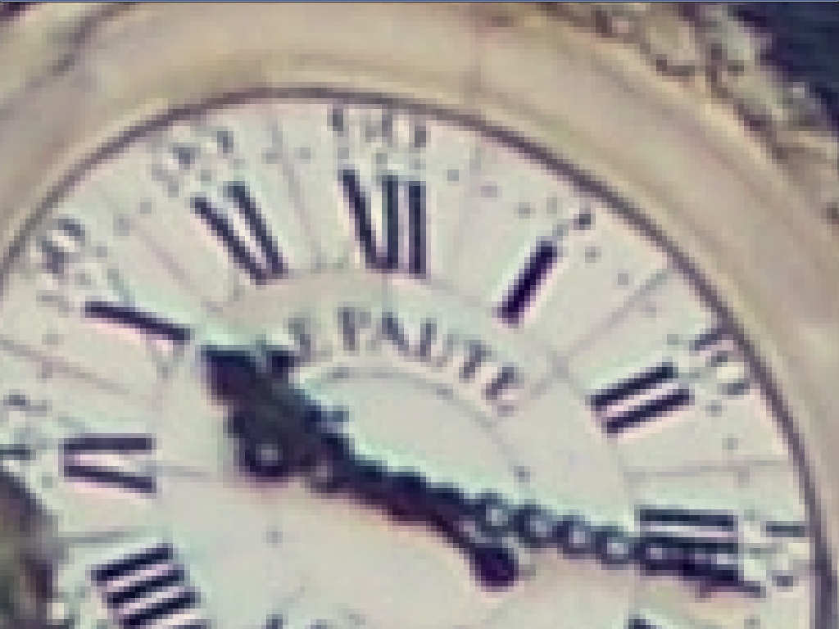
Pixelgrafikus programok

Slide 13
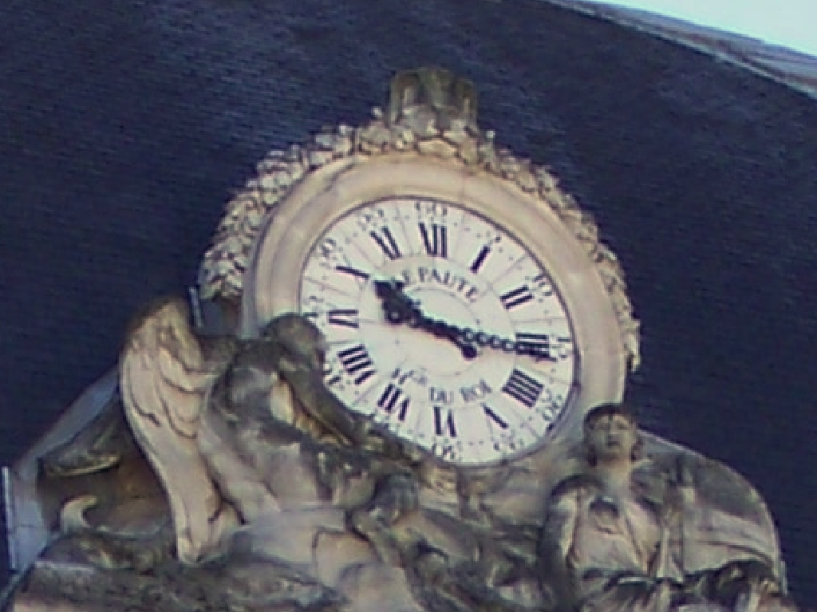
Pixelgrafikus programok

Slide 14
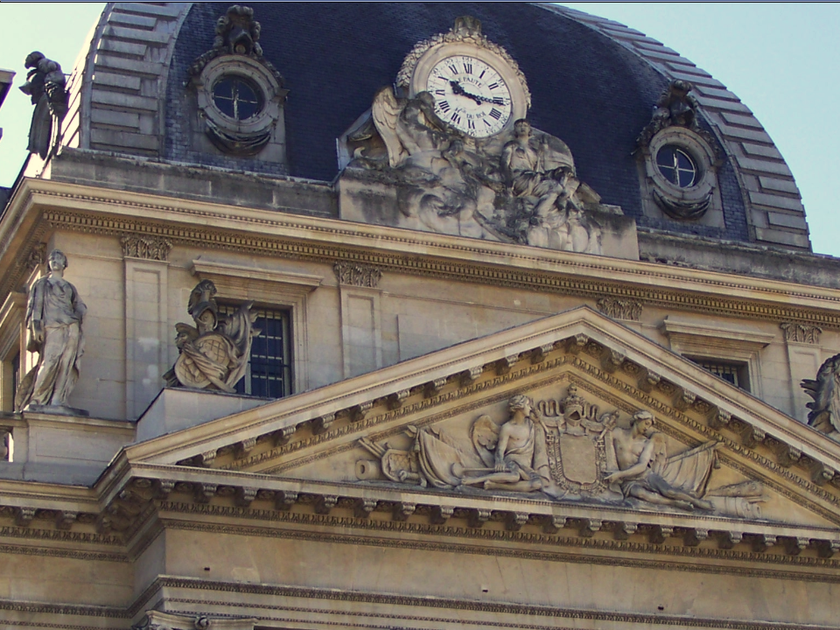
Pixelgrafikus programok

Slide 15
Pixelgrafikus programok
Bármely geometriai alakzatot pixelek halmazává konvertál (és így ment el) a program.
A kép minden egyes pontját tárolja a program; nagyon nagy méretű a fájl.
Fejlettebb pixelgrafikus programok rétegeket is használnak
Széles eszköztár a képek manipulálásához (retusálás, fotolabor, speciális effektusok)
Maszkolási lehetőség
Otthoni felhasználástól a nyomdai előkészítésig, illetve művészeti alkotások előállításáig

Slide 16
Pixelgrafikus programok
Adobe Photoshop (Elements)
Paint Shop Pro
Corel PhotoPaint
Micrografix Picture Publisher
Microsoft Paint
GIMP
...
Katalogizáló, képnézegető programok

Slide 17
Vektorgrafikus programok
Objektumokból épül fel egy kép
Ezek koordinátáit tárolja a program, ezért a fájl mérete kicsi
Például: CorelDraw, Adobe Illustrator

Slide 18
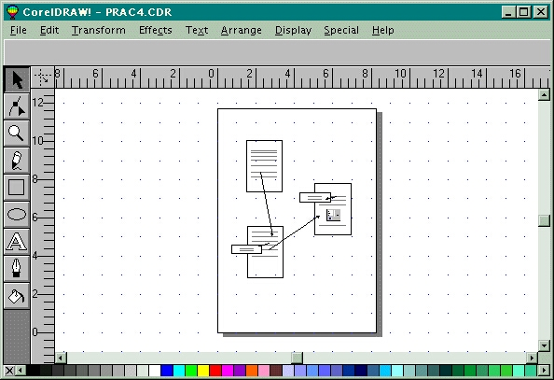

Slide 19
Vektorgrafikus programok
Az objektumok többnyire geometriaiak (vonalak, négyszögek, ellipszisek, ...)
Az objektumoknak tulajdonságaik vannak (vonal színe, az objektum ”kitöltése" ...)

Slide 20
Vektorgrafikus programok
Az objektumok alakját és tulajdonságait megváltoztathatjuk
A képeknek nincs saját felbontásuk; skálázhatók és eszközfüggetlenek - ha átméretezünk egy képet, nem lesz cakkos.

Slide 21
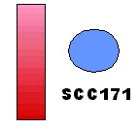
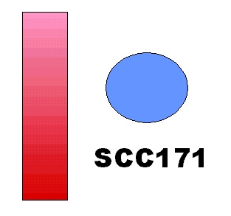

Slide 22
Vektorgrafikus programok
Computer-aided design (CAD): speciális eset, tervrajzok készítése

Slide 23
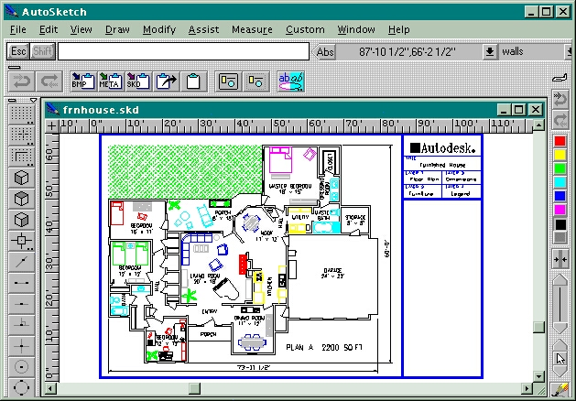

Slide 24
Grafikonok
(Business Graphics)
Számok, összetett adathalmazok szemléltetése, összegzése különböző formában
Szavak, adatok, képek, nyilak, egyéb szimbólumok használata
A legtöbb táblázatkezelő programban könnyen elkészíthetők.

Slide 25
A grafikon előkészítése
Egy gondolat - egy táblázat - egy grafikon
A jellemzők meghatározása
Az adatok összegyűjtése
A megfelelő diagramtípus kiválasztása
A diagram megvalósítása

Slide 26
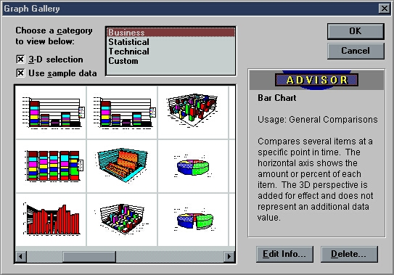
Mikor melyik típust használjuk?

Slide 27
Vonalas diagramok
(Line Graphs)
Trendek (általános változások) ábrázolása egy időintervallumban, sok adat esetén
Emelkedő és ereszkedő vonalak
Vizszintes tengely (“x-tengely”): időegységek (napok, hónapok, évek)
Függőleges tengely (“y-tengely”): a mennyiségek mért értékei (pl. forint)

Slide 28
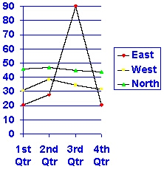
Vonalas diagramok - példa

Slide 29
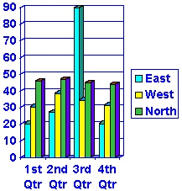
Oszlopdiagram (Bar Graph)
Ugyanaz,
mint a
vonaldiagram

Slide 30

Tortadiagram (Pie Chart)
Milyen arányban oszlik fel az egész részekre.

Slide 31
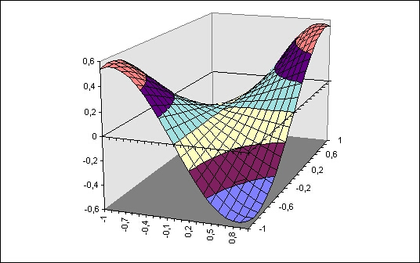
Felszín-grafikon (surface)

Slide 32
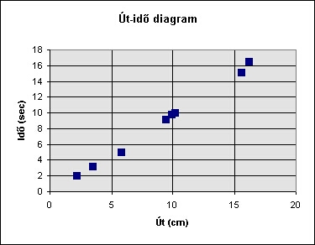
Scatter-plot - mérési eredmények ábrázolására
Két változó
kapcsolata
vizsgálható
(trendvonal,
korreláció)

Slide 33
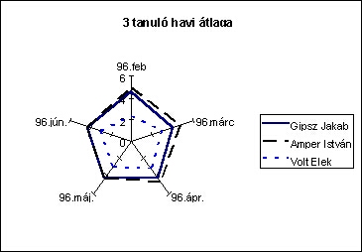
Radar (sugár) grafikon
Távol-Keleten
kedvelt;
speciális
műszaki
alkalmazásokra
jó, például
mikrofon-
karakterisztika

Slide 34
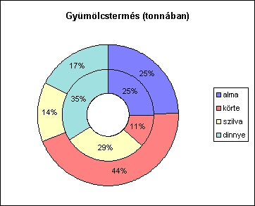
Perec diagram (doughnut)
Ugyanaz,
mint a
torta, de
több adat-
sort is
tartalmaz

Slide 35
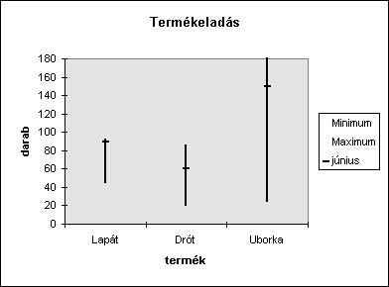
Gyertyadiagram (Hi-Lo)
Min, max,
záróérték
(bankok!)
Min, max,
átlag
(statisztika)

Slide 36
Prezentáció
Grafikonok, rajzok, diasorozatok készítése, szerkesztése
Különböző speciális hatások
Clip Art könyvtárak
Előre készített sablonok (templates)
Példa: Microsoft PowerPoint

Slide 37
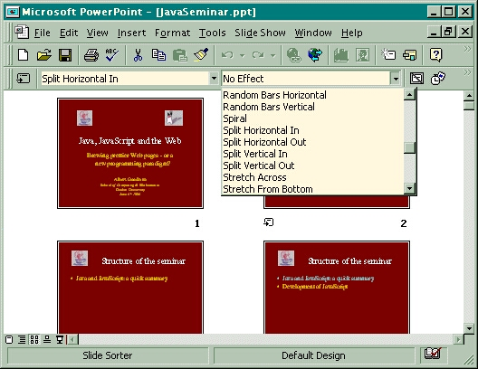

Slide 38
Számítógépes grafika
Realisztikus hatások:
Perspektíva
Árnyékolás
Atmoszféra (köd, pára, stb)
3-D szerkezeti hatás (pl. bőr)
drótváz, renderelés, textúra

Slide 39
Grafikus fájltípusok: pixelgrafikus fájlok
BMP
  Az MS Windows által használt formátum
GIF (Grafics Interchange Format)
  a WWW-n használt, tömörítést is tartalmaz
  Vonalas rajzokhoz, homogén felületekhez ideális
PCX
  PC-ken használt, sok grafikus program, szkenner és fax is támogatja

Slide 40
Grafikus fájltípusok: pixelgrafikus fájlok
TIFF (Tagged Image File Format)
  a legszélesebb körben használt (PC-n és Macintosh-on egyaránt)
  kiterjesztése: .tif
  Digitális fényképezők (kihalófélben)
WMF (Windows Metafile Format)
  Windows alkalmazásokban használt
  Pixelgrafikus és vektorgrafikus fájlokat is tartalmazhat
  (katasztrófa tud lenni…)

Slide 41
Grafikus fájltípusok: pixelgrafikus fájlok
PNG (Portable Network Graphics)
  pixelgrafikus formátum
  a WWW-n a GIF helyettesítésére született
  a GIF licensszel védett adattömörítő algoritmust használ(t), míg a PNG teljesen ingyenest
  a Netscape Navigator és az Internet Explorer legújabb verziói már támogatják
    … de így is ki fog halni… (szerintem)

Slide 42
Grafikus fájltípusok: pixelgrafikus fájlok
RAW (Portable Network Graphics)
  a digitális fényképezőgépek natív formátuma
  több mint 100 formátum (eddig)
  gyártófüggő, típusfüggő
  olyan, mint az előhívatlan negatív

Slide 43
Grafikus fájltípusok: vektorgrafikus fájlok
CGM (Computer Grafics Metafile)
  széles körben támogatott és használt
DXF (Data Exchange File)
  majdnem minden CAD rendszer támogatja
PIC (Lotus Picture File)
  viszonylag egyszerű formátum, széles támogatottság

Slide 44
Tömörítések
JPEG (Joint Photographic Experts Group)
  adatvesztéssel járó tömörítés
  az eredeti fájlméret akár 5%-ára is képes tömöríteni
  bizonyos részletek a tömörítés során eltűnnek a képről
WMP, HD

Slide 45

16k

Slide 46

12k

Slide 47

6k

Slide 48

3k

Slide 49
Animáció
Mozgás szimulálása állóképek egymást követő megjelenítésével
független képeket rak egymás után, ezzel a folyamatos mozgás illúzióját keltve
multimédia fontos része
VIDEO: folyamatos mozgást vesz fel, és azt töri szét diszkrét képekké

Slide 50
Egy ingyenes (freeware) képnéző
IrfanView
  http://www.irfanview.com/
  képnéző, szerkesztő
  képes a különböző fájlformátumok közti transzformációra
  Irfan Skiljan bosnyák származású, Bécsben tanuló egyetemista írta és folyamatosan fejleszti
  kiegészítőkkel zenét, klipeket is le tud játszani
  RAW konvertálás!

Slide 51
Digitális fényképezőgépek
állománytípus: RAW, TIFF, JPG-k
kártya típus, méret, sebesség (kütyü)

Slide 52
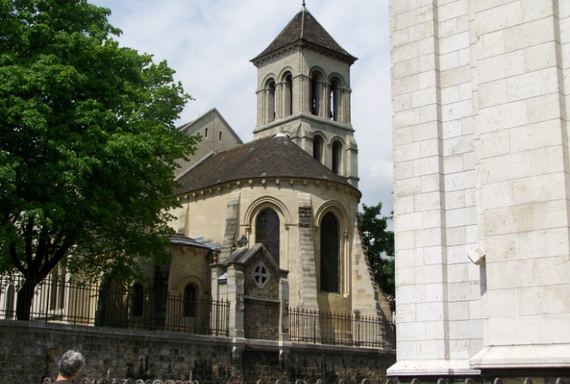


Képarány 4:3 vagy 3:2
fill
fit

Slide 53
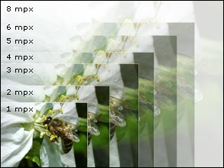
Megapixel (nem soft) → zaj

Slide 54
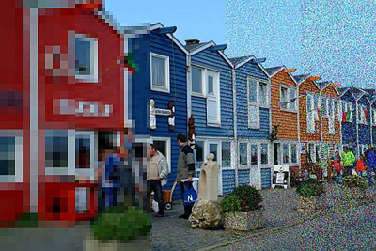

Slide 55
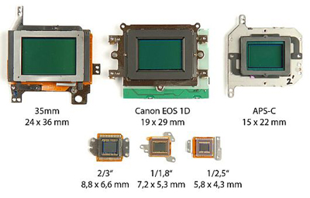

Slide 56
Érzékenység
18 DIN → ISO 50
21 DIN → ISO 100
24 DIN → ISO 200
400, 800, 1600, 3200
Filmes: érzékenység vs. granuláció
Digitális: érzékenység vs. zaj

Slide 57
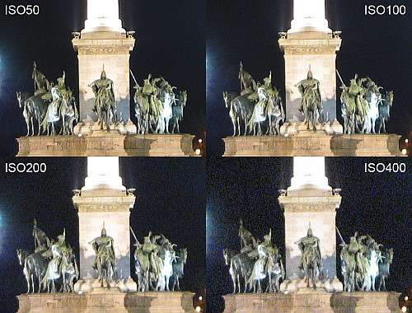

Slide 58





Rekesz (blende)
Egy egység – kétszer annyi fény
Mélységélesség (DOF)

Slide 59
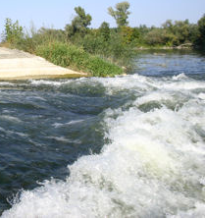
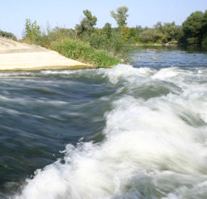
Zársebesség
A másodperc hányad része
  1/200 vs. 1/25

Slide 60
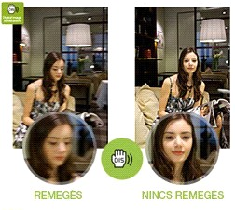
Kézremegés
Optika vs. CCD
Reciprok szabály
Állvány

Slide 61


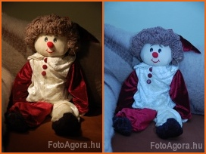
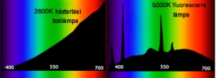
Megvilágítás
Színhőmérséklet
Fehér egyensúly
  izzó/vaku (vaku wb)
  izzó/vaku (izzó wb)
Izzó és fénycső

Slide 62
Vaku
Vakupapucs vs. beépített vaku
Irányszám: rekesz * távolság
  példa: 32 irányszám (kulcsszám)
    2 rekesz: 16 méter
    4 rekesz: 8 méter

Slide 63
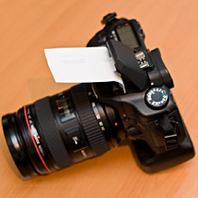
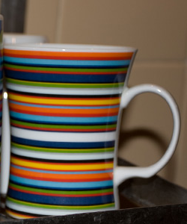
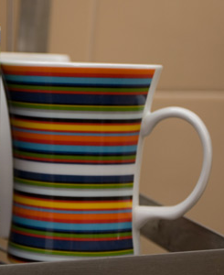
Vaku
Csúnya
Visszavert, szórt fény
Segédvaku

Slide 64
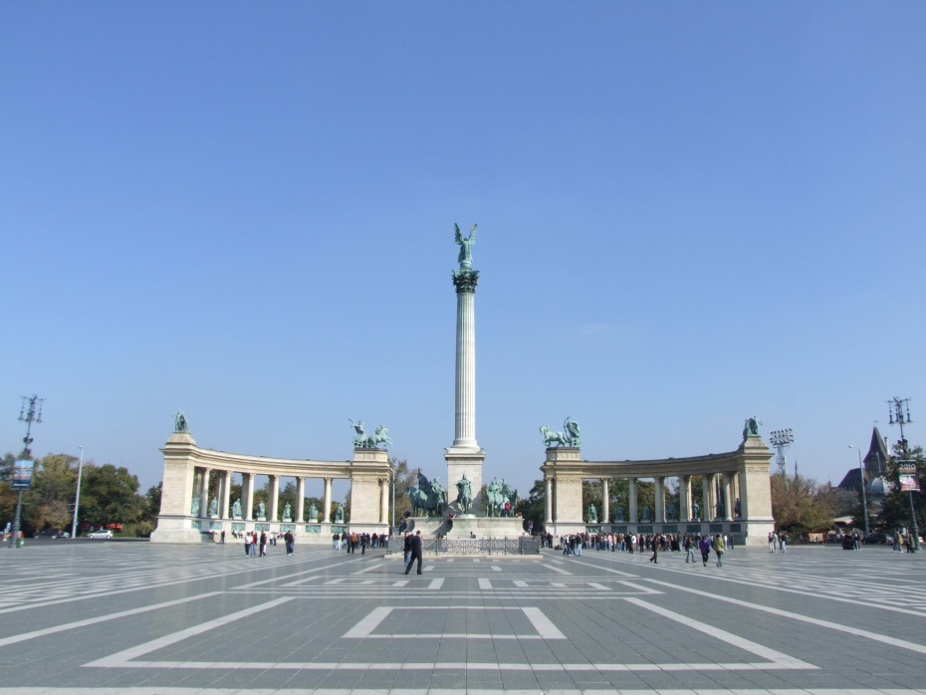
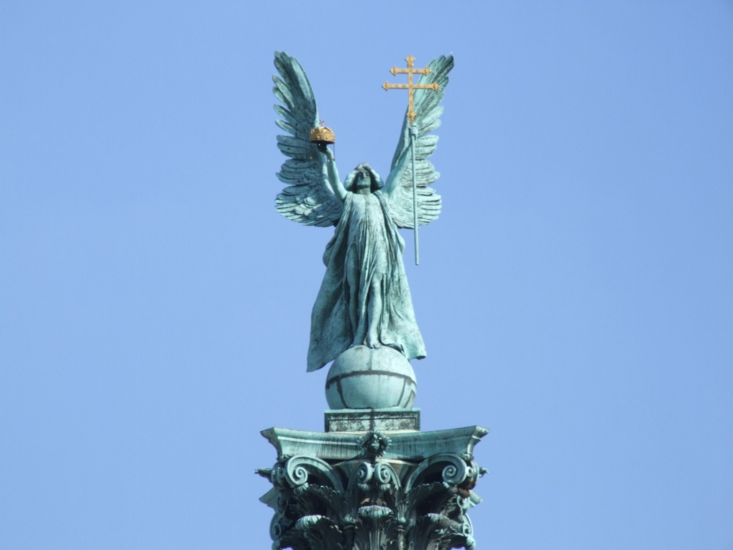
Zoom
Normál: 50mm (kisfilmes egyenérték)
Alatta nagylátószög, felette tele
Zoomátfogás

Slide 65
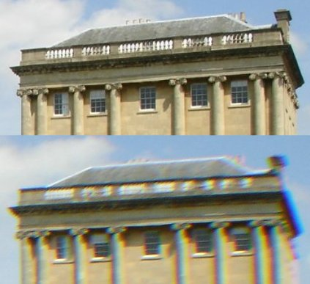
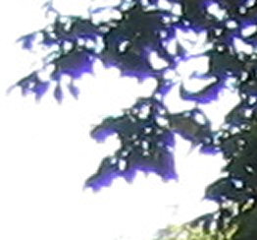
Zoom
Kromatikus aberráció

Slide 66
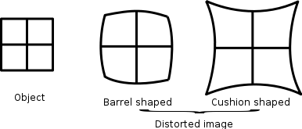
Zoom
Hordó- és párnatorzítás

Slide 67
Egyéb
akku típus (ceruzaelem?)
késleltetés – manuális mód
üzemmódok!
optikai kereső – EVF – LCD - SLR
menük vagy gombok
kiegészítők: előtétlencsék, UV-szűrő, polárszűrő, makro- és telekonverter

Slide 68
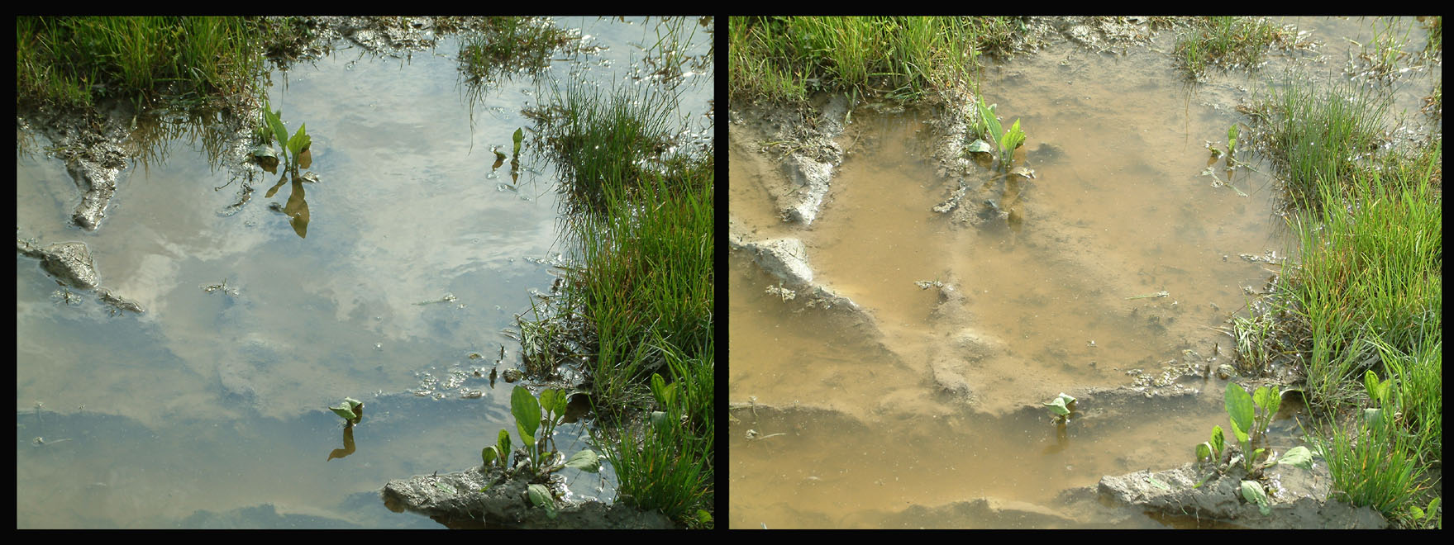
Polárszűrő

Slide 69
Felhasznált források
http://www.tesztpad.hu/hirs_megapixelhalhaszasutanjohetazisohaboru.html
http://www.fotoonline.hu/article.php?id=964
http://hu.wikipedia.org/wiki/Sz%C3%ADnh%C5%91m%C3%A9rs%C3%A9klet
http://www.fotoagora.hu/index.php?option=com_content&task=view&id=15&Itemid=1
http://www.fotozz-alkoss.info/images/modulok/oktatas/foto.html
http://corvinus.dnsalias.net/fotosuli/zarsebesseg.htm
http://spottr.hu/2009/02/10/jatssz-a-fenyekkel-2/
http://fotozz.hu/fotot_megmutat?Foto_ID=40878

